Slide 1
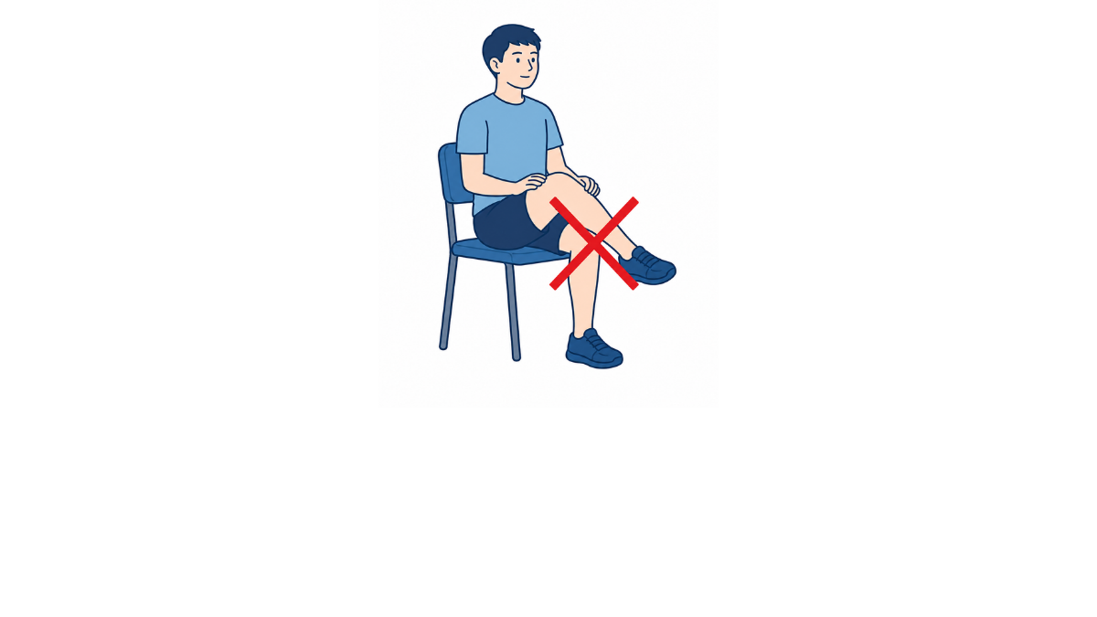
・脱臼する危険性が考えられるため、膝を組むことは避けましょう。

